Slide 1
Introducere în Micro:bit. Lecția 12: Proiect final independent

Slide 2
Punctul A
Revizuire

Slide 3
Ce vom învăța
O revizuire a conceptelor pe care le-am abordat
Un brainstorming

Slide 4
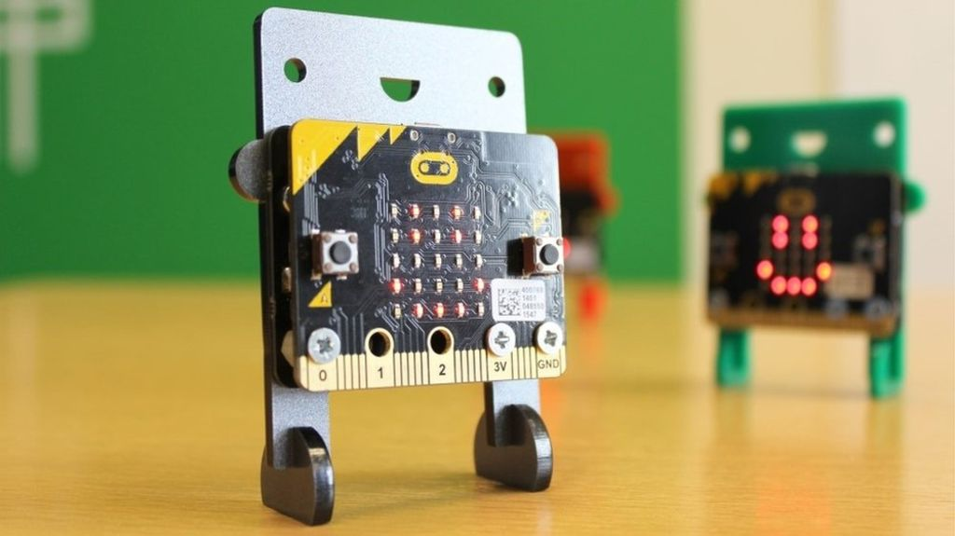
Revizuire pentru proiect
Veți utiliza abordarea de gândire de proiectare pentru a crea un proiect original care îndeplinește un scop prin:
Rezolvarea unei probleme
Completarea unei nevoi
Arată ce știi
Învață și demonstrează ceva nou
Includeți o componentă de producător
Demonstrați utilizarea următoarelor concepte:
coordonate
booleane
Biți, octeți și binare
Comunicări radio
Tablouri de date

Slide 5
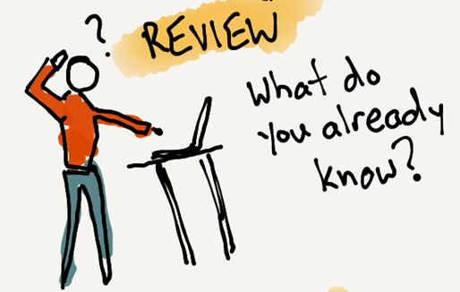
Concepte de studiu
Coordonate
Booleane
Biti, octeti si binari
Comunicări radio
Structuri de date
Numiți un lucru pe care l-ați învățat din fiecare lecție.

Slide 6
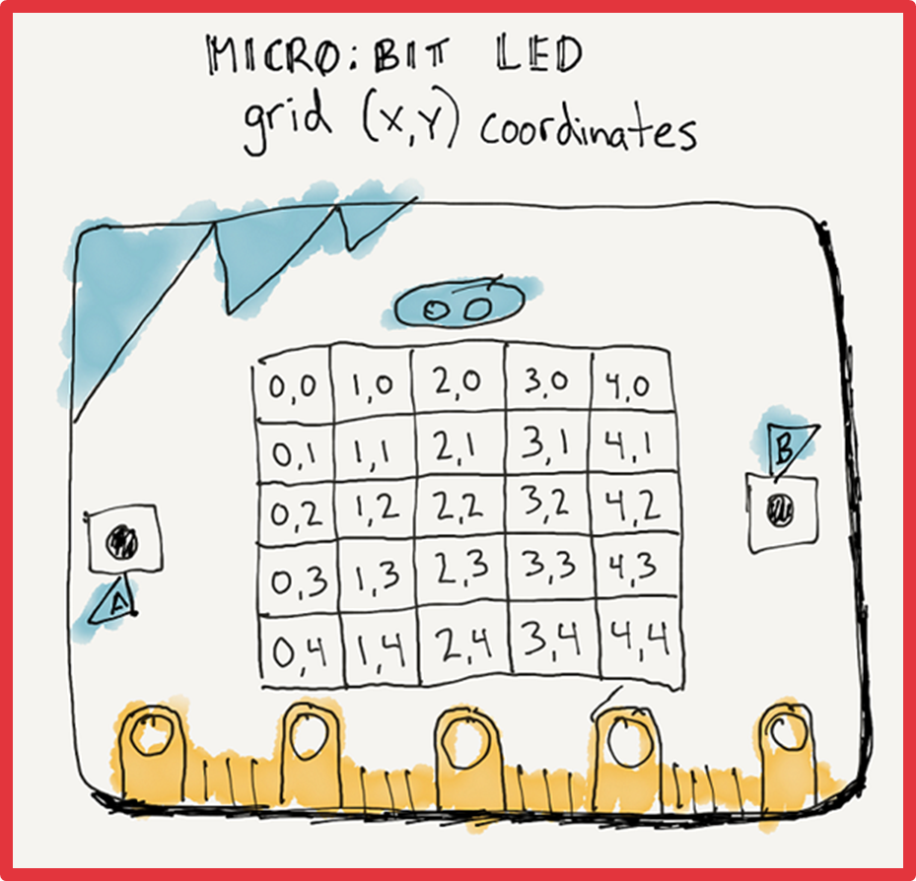
Coordonate
Grila de 5 x 5 LED-uri pe micro: bit reprezintă o grilă de coordonate cu o axă x orizontală și o axă verticală y.
Originea (0,0) se află în colțul din stânga sus.
Valorile coordonatelor y variază de la 0 la 4 și cresc de sus în jos.
LED-urile individuale pot fi activate și dezactivate prin blocurile LED Plot și Unplot.
Valoarea curentă a unui LED poate fi verificată, precum și luminozitatea acestuia poate fi modificată.

Slide 7
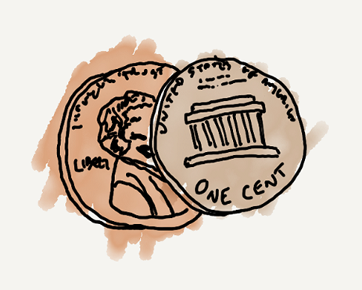
Booleane
Un boolean este un tip de date care are doar două valori posibile: True sau False.
Puteți utiliza variabile booleane pentru a urmări starea unui joc (gameOver este fie adevărat, fie fals) sau pentru a verifica dacă o anumită acțiune a avut loc încă (mesajSent este fie adevărat, fie fals).
Operatorii booleeni precum ȘI, SAU și NU vă permit să combinați expresiile booleane pentru a face condiții mai complexe.

Slide 8
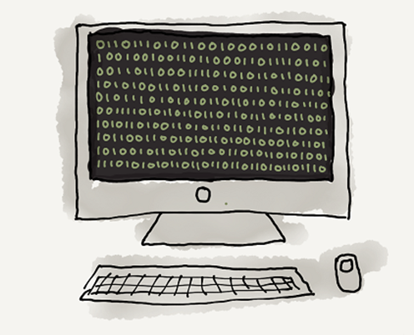
Biti, octeti si binari
Calculatoarele funcționează cu sistemul de numere de bază 2 - fiecare valoare loc este de două ori mai mare decât cea anterioară.
Numerele binare au doar două valori posibile: 0 sau 1.
Un bit este cea mai mică unitate de informație, un bit poate fi fie 0, fie 1.
Un octet este o secvență de opt biți.
Un bit poate fi folosit pentru a reține o valoare booleană în care:
0 = fals
1 = adevărat

Slide 9
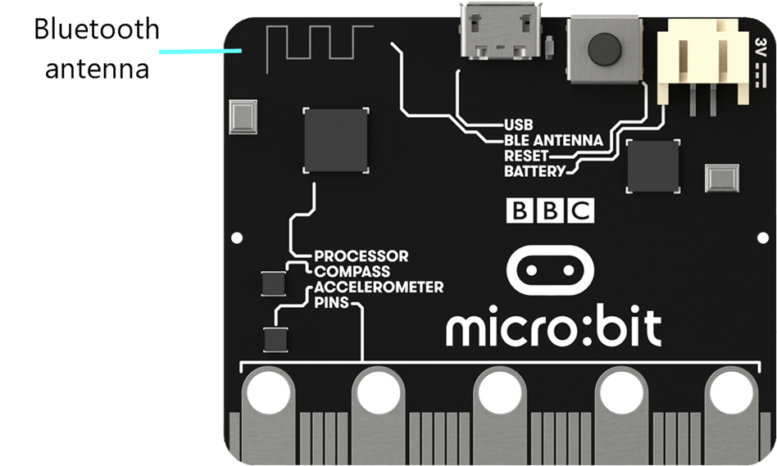
Comunicație Radio
Radiourile folosesc unde electromagnetice pentru a trimite mesaje prin aer.
Un sistem de comunicații radio necesită un transmițător să trimită mesaje și un receptor să primească mesaje.
În partea din spate a micro: bit, dacă priviți cu atenție în colțul din stânga sus, există o antenă, care este modul în care micro: bit poate trimite și primi mesaje prin undele Radio.
Puteți trimite un număr, un șir sau o combinație string / număr într-un mesaj.
Puteți oferi un micro: biți instrucțiuni despre ce trebuie să faceți când primește un mesaj radio.

Slide 10
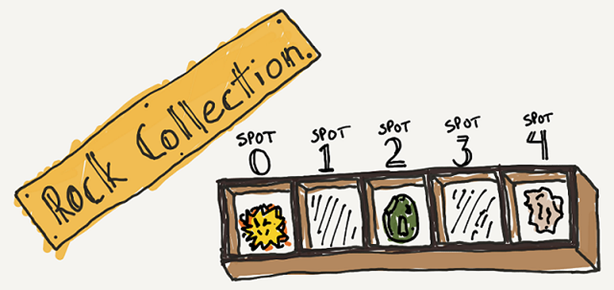
Tablouri de date
Un tablou de date este o listă sau o colecție de lucruri similare.
Matricele din MakeCode sunt utilizate pentru a stoca și recupera numere, șiruri, note muzicale sau sprituri.
Fiecare loc dintr-un tablou poate fi identificat prin indexul său. Primul loc al unui tablou este întotdeauna indexul 0.
Obiectele pot fi accesate, modificate, adăugate la sau eliminate dintr-un tablou folosind indexul lor.
Trei metode obișnuite de sortare a elementelor dintr-un tablou sunt sortarea cu bule, sortarea selecției și sortarea inserției.

Slide 11
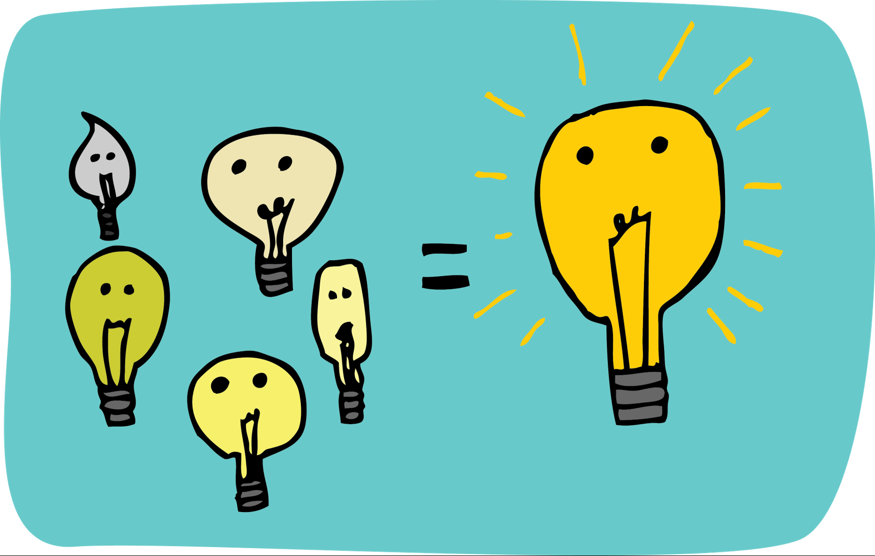
Idei pentru proiectul final independent
Veți crea un proiect final cu micro: bit care încorporează toate conceptele pe care le-am acoperit până acum în clasă.
Intrați în grupuri de patru idei de brainstorming pentru mini-proiectele tale. Gândiți-vă la toate conceptele pe care le-am acoperit până acum și la proiectele pe care le-ați creat.
Proiectul final poate construi un proiect existent sau poate fi ceva nou.

Slide 12
O nouă privire asupra conceptelor pe care le-am abordat
O șansă de brainstorming pentru proiectul final!

Slide 13
Punctul B
Punerea codului și crearea proiectului

Slide 14
What we’ll learn
Design a unique project and build it

Slide 15
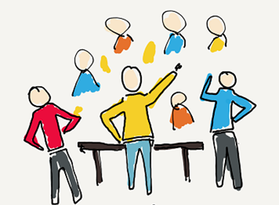
Proiect final
Proiectați un proiect singur care să îndeplinească un scop de:
Rezolvarea unei probleme
Completarea unei nevoi
Arată ce știi
Învață și demonstrează ceva nou
Includeți o componentă de producător

Slide 16
Așteptări ale proiectului
Utilizați o abordare de gândire de proiectare și asigurați-vă că proiectul respectă aceste specificații:
Creați un proiect original folosind micro: bit.
Încorporează o componentă fizică în proiect.
Demonstrați utilizarea următoarelor concepte:
coordonate
booleane
Biți, octeți și binare
Comunicări radio
Tablouri de date

Slide 17
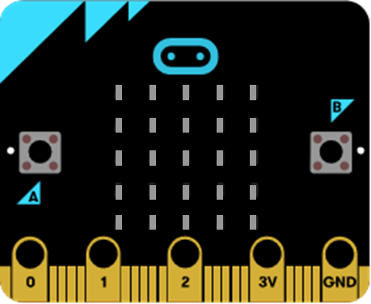
Idei de proiect
Creați un joc
Creați ceva care ajută pe cineva rezolvând o problemă
Creați ceva frumos
Creați un instrument muzical

Slide 18
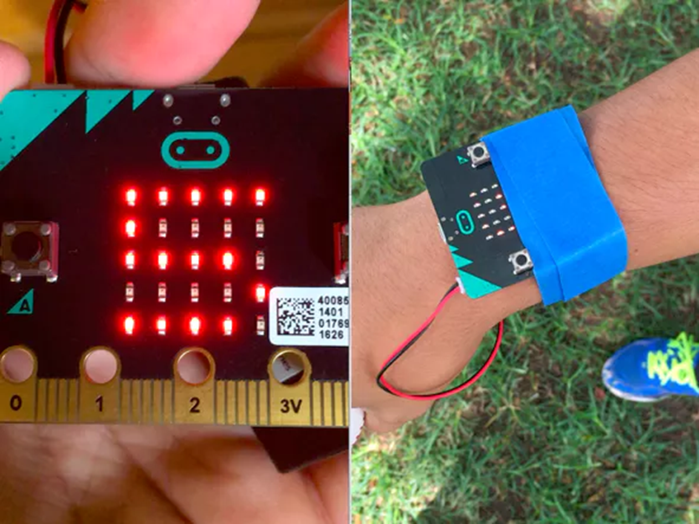
Exemple de proiecte
Contor de teren de baseball
Acest proiect se leagă de încheietura mâinii și folosește accelerometrul micro: bit pentru a înregistra numărul aruncărilor.

Slide 19
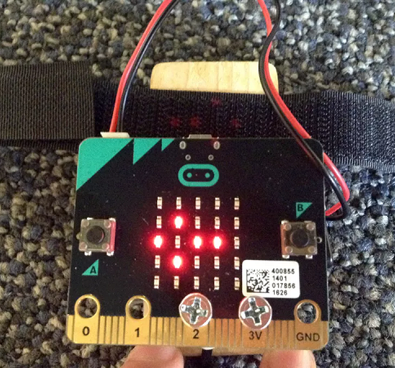
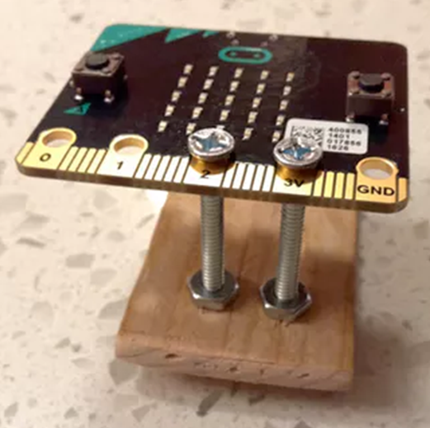
Idei de proiect
micro: contor pentru pași și busolă montată pe încheietură
Acest proiect se atașează la încheietura mâinii, afișează o busolă care se actualizează în timp ce mergeți și vă urmărește pașii.
Micro-bitul este ridicat pentru a permite locului bateriei să se potrivească dedesubt.

Slide 20
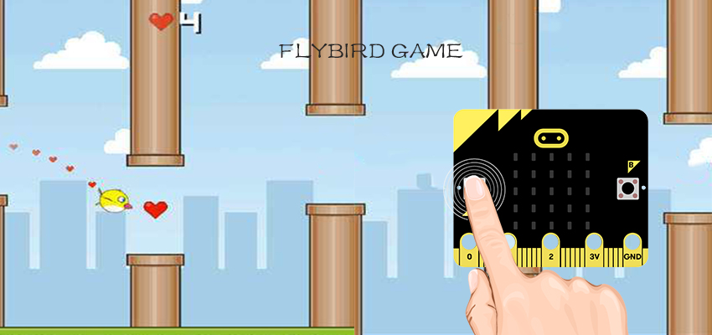
Idei de proiect
Construiți un joc.
- Flappy Bird

Slide 21
Design pentru proiect și funcționarea acestuia

